Slide 1
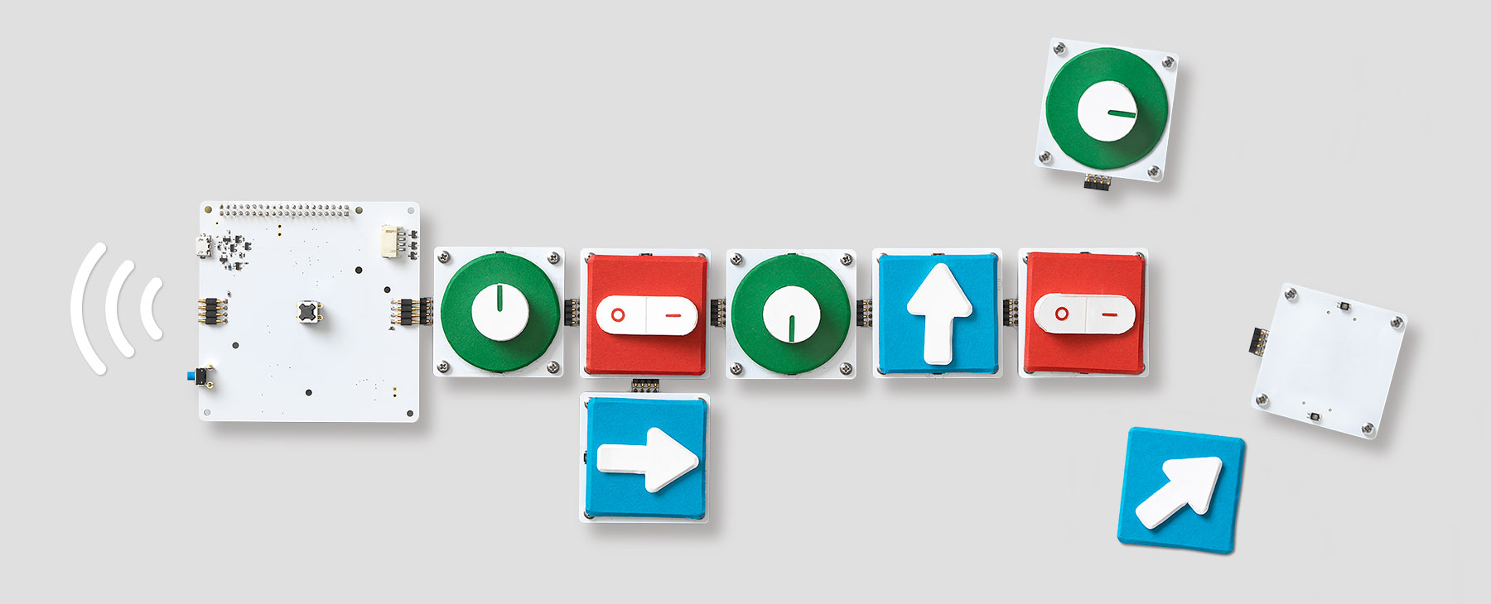
PROJET Blocs
ITEC SIN
Malo VIEILLET Martin PORÉE
Théo GAUTIER Sulivan LE TOUZIC
Haithem AOUADI Pierre NICOLAS
Hugo DERNIER
Lycée LIVET,
Term STI2D7 spécialité ITEC
16, rue Dufour
BP 94225
44042 NANTES CEDEX 1

Slide 2
Sommaire
1- Présentation du sujet et méthodologie
2- Emergence des idées et mise en oeuvre des prototypes
3- Conception 3D et tests numériques

Slide 3
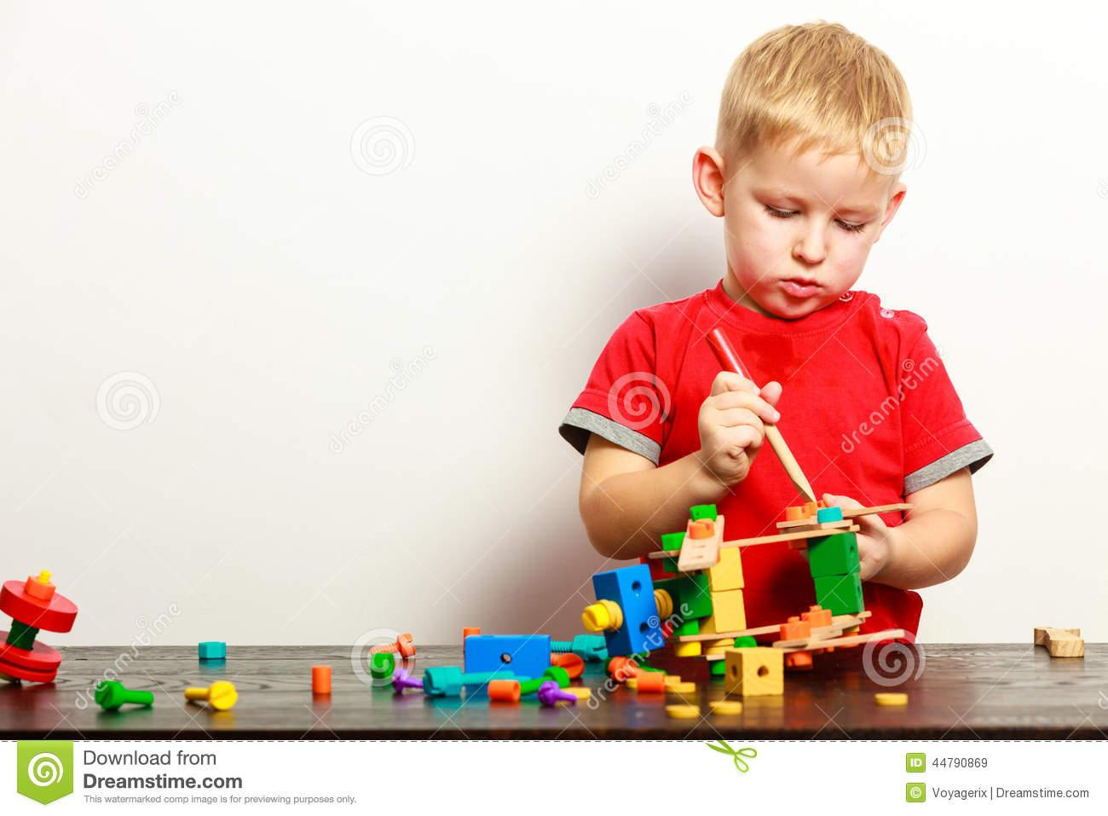
Présentation du sujet
-Les enfants jouent naturellement et apprennent en utilisant leurs mains, construisant des trucs et faisant des choses ensemble. Un des avantages de la programmation tangible est qu'il rend le code physique, afin que les enfants puissent jouer avec elle.Le projet blocs est un projet entamé et abandonné par Google .la tranche d'âge des enfant visée et entre 6-7 ans

Slide 4
Quel est la problématique ?
Programmer le déplacement d’un robot traceur à l’aide de blocs encastrables.

Slide 5
Quel est le but du projet ?
-Le but du projet est d’apprendre aux enfants la programmation et du codage dès leur jeune âge grâce à des expériences qui sont ludiques, tactiles et collaboratives permettre aux enfants d’apprendre à coder et, quelque part, former les générations futures.
-il s’agit de relier des petits blocs les uns aux autres afin de réaliser des fonctions de plus en plus sophistiquées. cela est similaire au Lego
Le projet devra donc être à la fois :
-adapté (au enfant de 6 ans ou plus )
-intuitif (qui attire les enfant)
-ludique (qui procure de l’amusement au enfant)

Slide 6
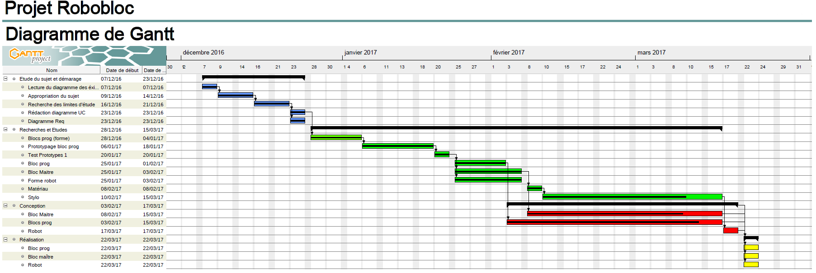
Planification des tâches (tableau de Gantt)

Slide 7
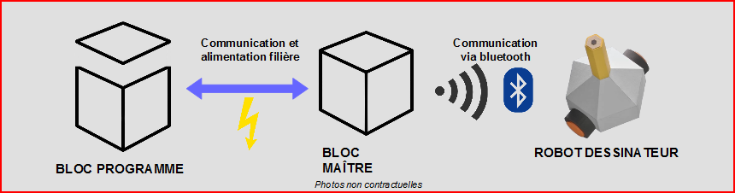
Cahier des charges fonctionnels
Le système sera composé de 3 sous-systèmes :
-''ROBOT DESSINATEUR'' :
-''BLOC MAÎTRE''
-''BLOCS PROGRAMME''
. Ces sous-systèmes communiqueront entre eux via des câbles ou par Bluetooth. Le bloc maître devra alimenter les blocs programme et transmettra les ordres des blocs programme au robot. Un bloc programme pourra changer de fonction facilement et pourra être positionné à n'importe qu'elle place dans le système
-nous avons aussi certaines contraintes pédagogique établie par l'établissement :
nous sommes restreint à un laboratoire d’ITEC du matériel de STI2D
il nous faut des machines de prototypages rapides et conventionnelles
nous devons rencontrer des enfant afin de leur présenter notre projet
Le projet respectera les normes mises en vigueur en Europe concernant la sécurité des jouets, la santé et la qualité de l'air.

Slide 8
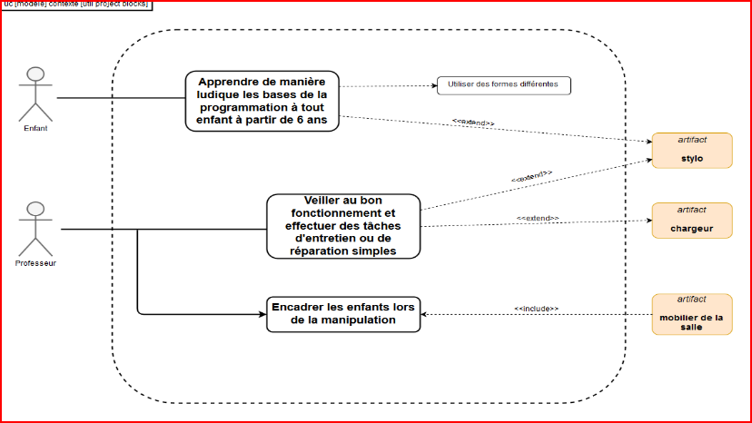
Diagramme de cas d’utilisation

Slide 9
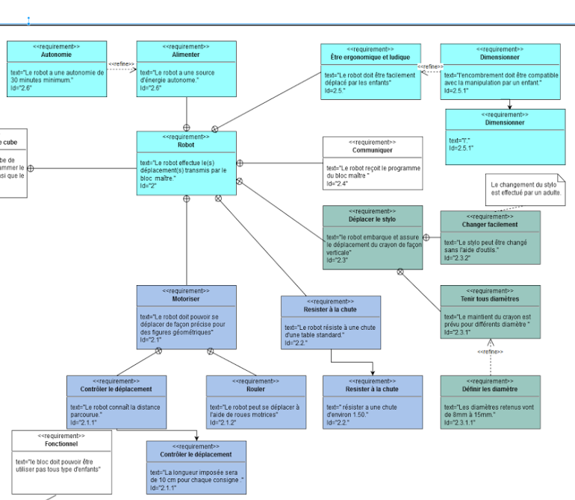
Diagramme d’exigence

Slide 10
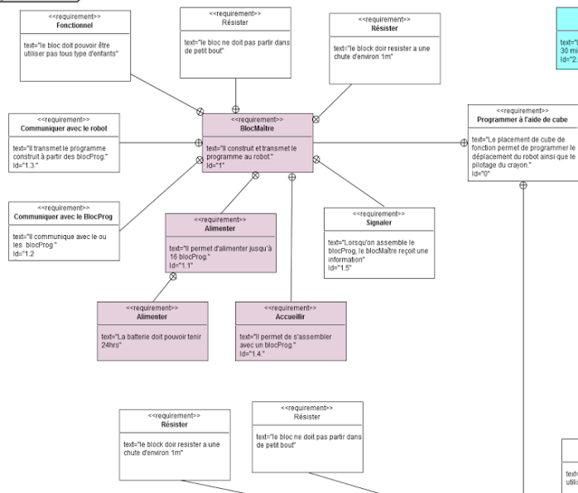
Diagramme d'exigence

Slide 11
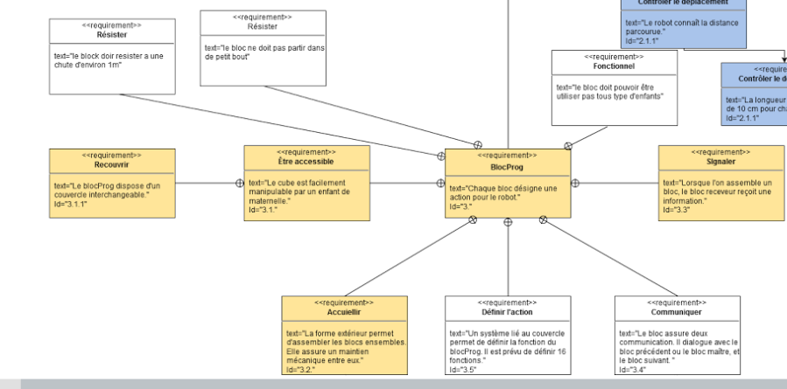
Diagramme d’exigence

Slide 12
Brevet et normes
ils n’y a pas de brevet déposée par Google car ils ont abandonné leur projet
-1) - La sécuritée:Les jouets
-Norme européenne EN 71 sur la sécurité des jouets : tests sur les propriétés physiques du matériel dans les conditions d'utilisation les plus défavorables (stabilité, tenue aux chocs, aux chutes, aux tractions), essais d'inflammabilité, tests chimiques…
-Le matériel de motricité
Norme française NF S 54-300 sur le Matériel Éducatif de Motricité : vérification de la solidité, de la stabilité, de l'absence de risque de coincement pour les enfants de 0 à 12 ans.
2) - La santé
-Nos blocs ainsi que notre robot répondent aux réglementations européennes applicables en matière de santé.
Les phtalates sont couramment utilisés dans les matières plastiques pour les rendre souples. Leur utilisation dans les jouets est très réduite en Europe du fait de leur toxicité et des effets possibles sur l'environnement.
3) - La qualité de l'air
Le formaldéhyde est un composé organique volatil (COV), nocif pour la santé. C'est un solvant employé dans de nombreux matériaux synthétiques, notamment les colles et résines. Depuis 2002, la norme E1 garantit un seuil strict de teneur en formaldéhyde.
Le décret n°2011-1728 du 2 décembre 2011, relatif à la surveillance de la qualité de l’air dans les crèches et les écoles maternelles, est entré en vigueur le 1er janvier 2015. Tous les matériaux que nous sélectionnerons sont conformes à cette réglementation.

Slide 13
Brainstorming des solutions envisagé (blocs)
a. différentes formes proposées
-carrés ,triangles,octogone,formes de maison
b. choses que nous pensons obligatoire
- pouvoir définir le haut du bas,la droite de la gauche,formes prenable en main,formes agréable a la vue,formes réalisable
c. comment reconnaître le haut du bas/la droite de la gauche
- faire une forme différente sur le haut comme une maison
- faire deux encoche permettant l’emboîtement ce qui permettra a la fois de montrer le bas et en plus il permettra de définir
ou est la droite de la gauche
d. forme la plus cohérente
une maison car c'est une formes familière au enfants le toit permettra de reconnaître le haut du bas et le fond est assez large pour permettre de tailler des encoche

Slide 14
Brainstorming des solutions envisagé(flèches)
-faire à main levée ou propre
-enfoncer ou surépaisseur
- différentes couleurs ou même couleurs
-trait simple ou double
b. résultats
-propre(plus esthétique et plus beau visuellement)
-surépaisseur
-code couleurs(plus beau visuellement ,plus de vie pour les enfant )
-trait double

Slide 15
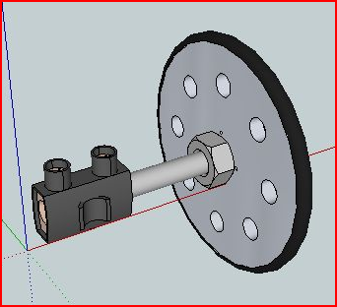
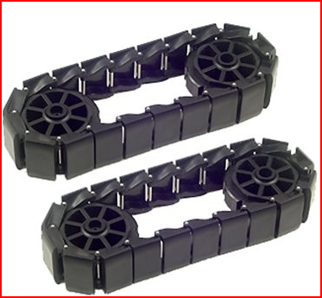
Brainstorming des solutions envisagées (robot)
a. mode déplacement
(roue obligatoire dit dans le cdcf)
-roue faisant tourner une boule
-roue a l’intérieur d'une chenille
-roues normales
b. si roue normale combien de roues
-2
-3
-4
c.Résultats
-roues normales car chenilles trop coûteux pour une grande production et boule au milieu ou passe le crayon?
-2 roues car 4 et 3 trop de frottements pour permettre de tourner correctement

Slide 16
2ème PARTIE
ÉMERGENCE DES IDÉES ET
MISE EN ŒUVRE DE PROTOTYPES

Slide 17
Planification des tâches (tableau de Gantt)

Slide 18
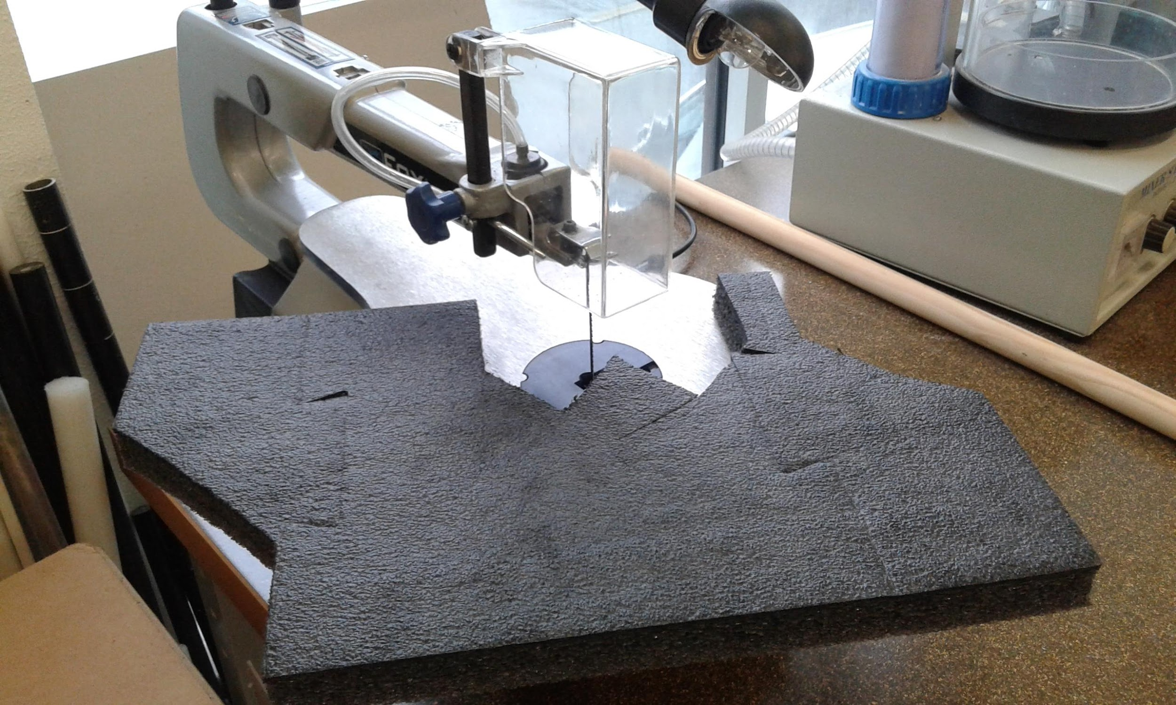
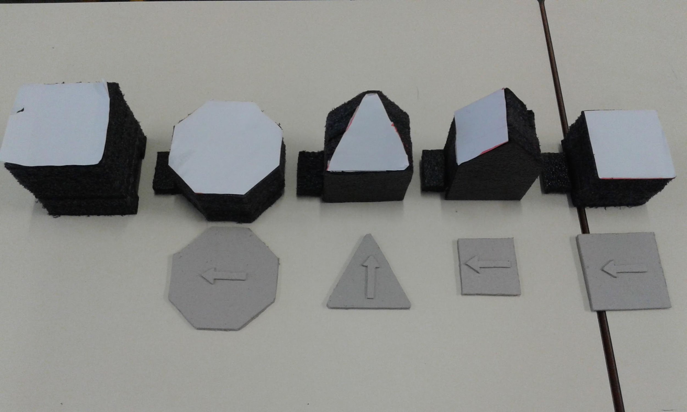
Création et recherche d'idées - Blocs programmes
Création de prototypes destinés à être testés en école
Évaluation des critères suivants
L'ergonomie
(taille, formes, facilité d’emboîtement)
Le design
(formes familières)
Solution
retenue
Création
de plans
Découpeuse
Formes retenues fabriquées
Fabrication
TEST

Slide 19
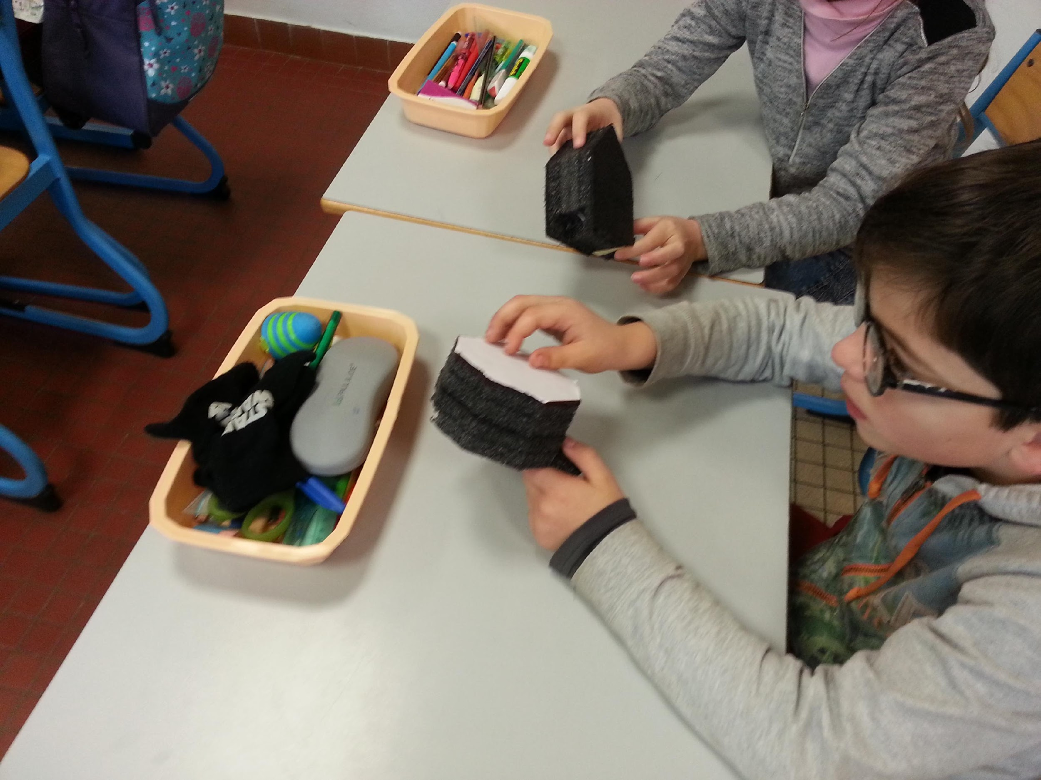
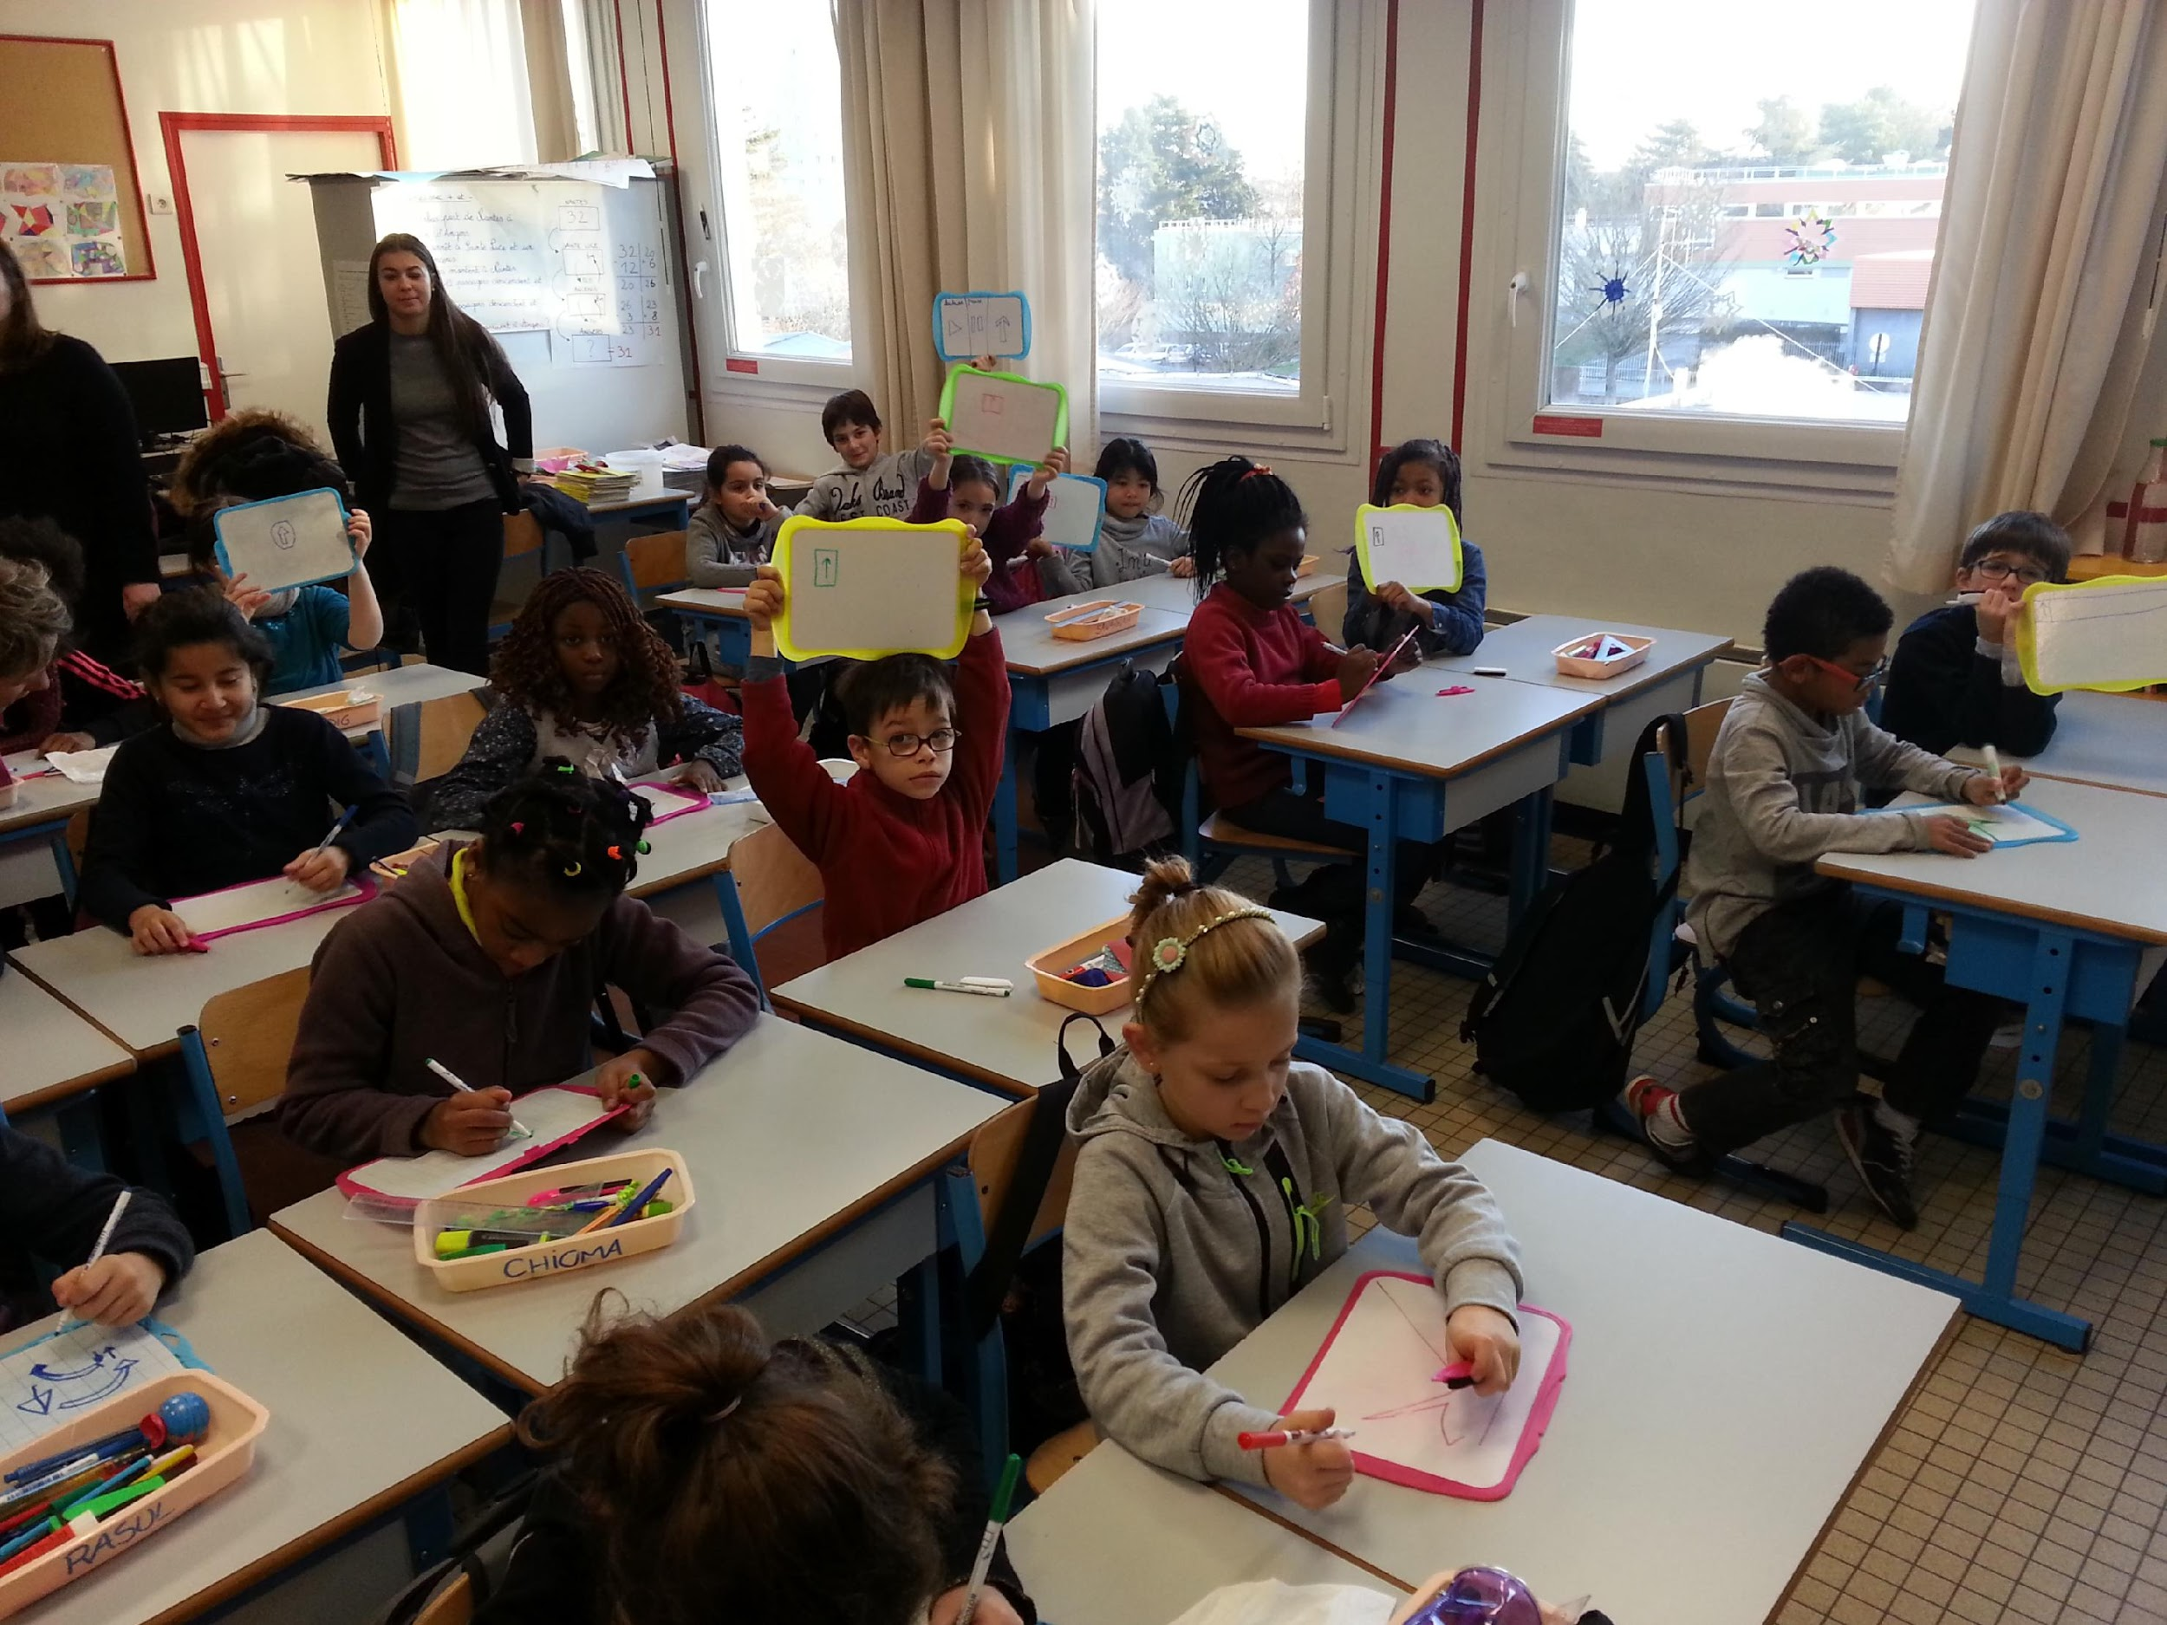
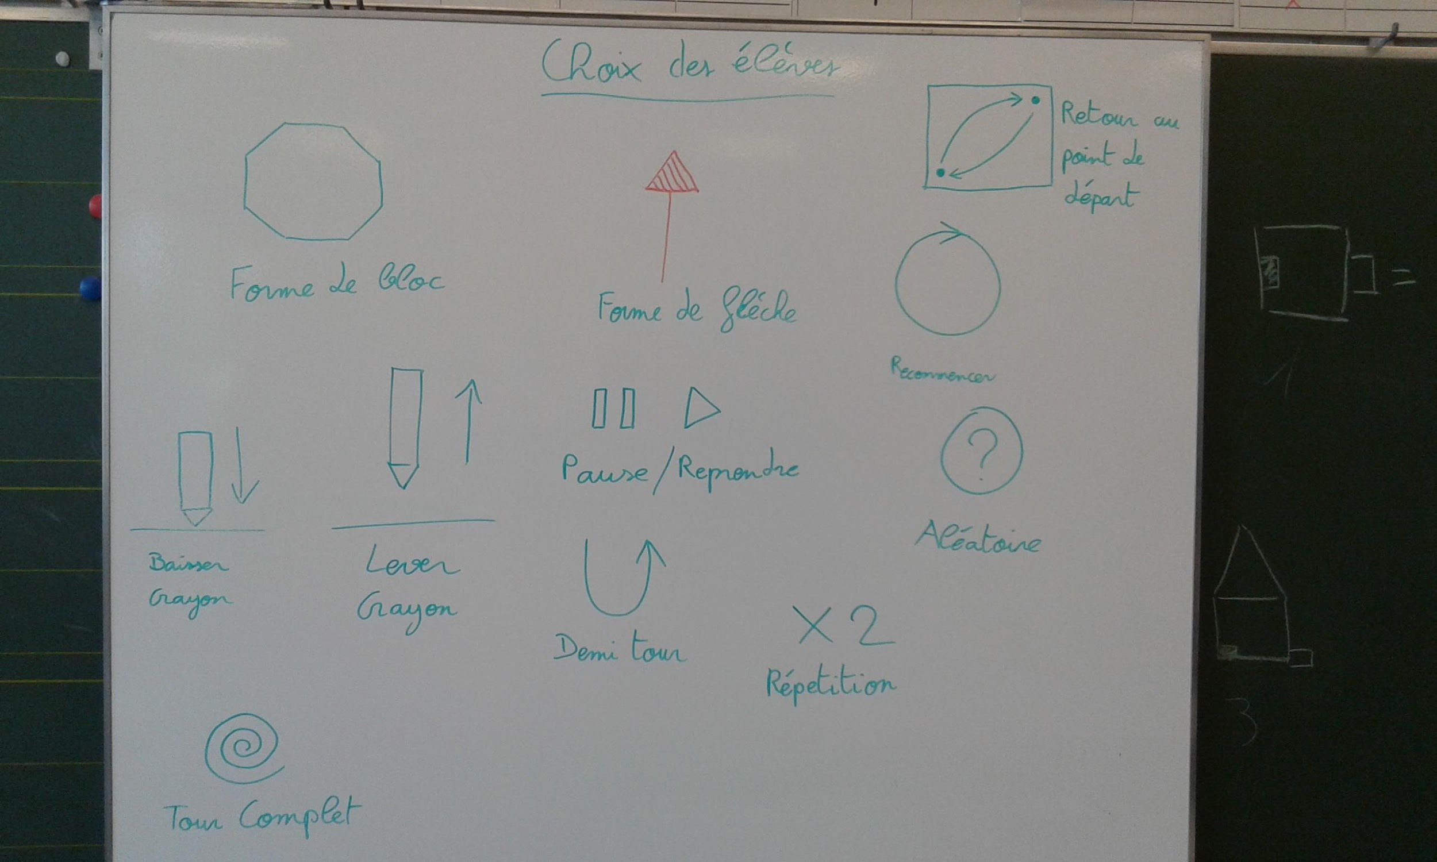
Création et recherche d'idées - Blocs programmes
Test des prototypes en école
Présentation des
prototypes
Vote des élèves
Validation

Slide 20
3ème PARTIE
CONCEPTION 3D ET TESTS
NUMÉRIQUES

Slide 21

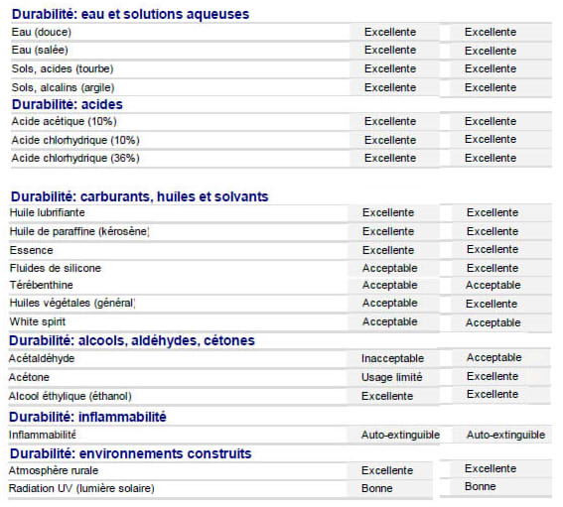
Conception - Choix matériau
Étude de la conformité aux normes
PVC
PEEK
BILAN 1ère PARTIE
2 matériaux retenus :
- Polyétheréthercétone (PEEK)
- Chlorure de polyvinyle (PVC)
Conformes à
l'environnement
Conformes aux
éventuels produits
de nettoyage
Conformes
aux risques
d'inflammabilité

Slide 22

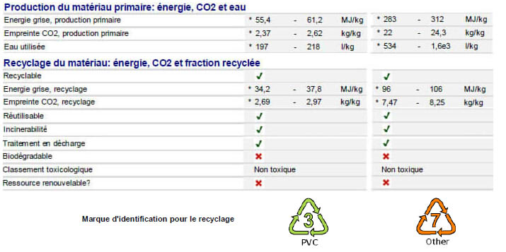
Conception - Choix matériau
Étude des impacts environnementaux
PVC
PEEK
BILAN 2ème PARTIE
PVC
+ économique
- coûteux en énergie
+ propre
RECYCLABLES
RÉUTILISABLES
TRAITEMENT EN DÉCHARGE POSSIBLE
NON TOXIQUES

Slide 23
Conception - Choix matériau
Étude du facteur économique et bilan
PVC
PEEK
Masse volumique moyenne | 1 440 kg/m³ | 1 310 kg/m³
Prix volumique moyen | 2 462,4 €/m³ | 115 018 €/m³
BILAN
PVC PEEK
+ économique + résistant mécaniquement
+ écologique
Le chlorure de polyvinyle (PVC) est définit comme la matière qui sera utilisée

Slide 24
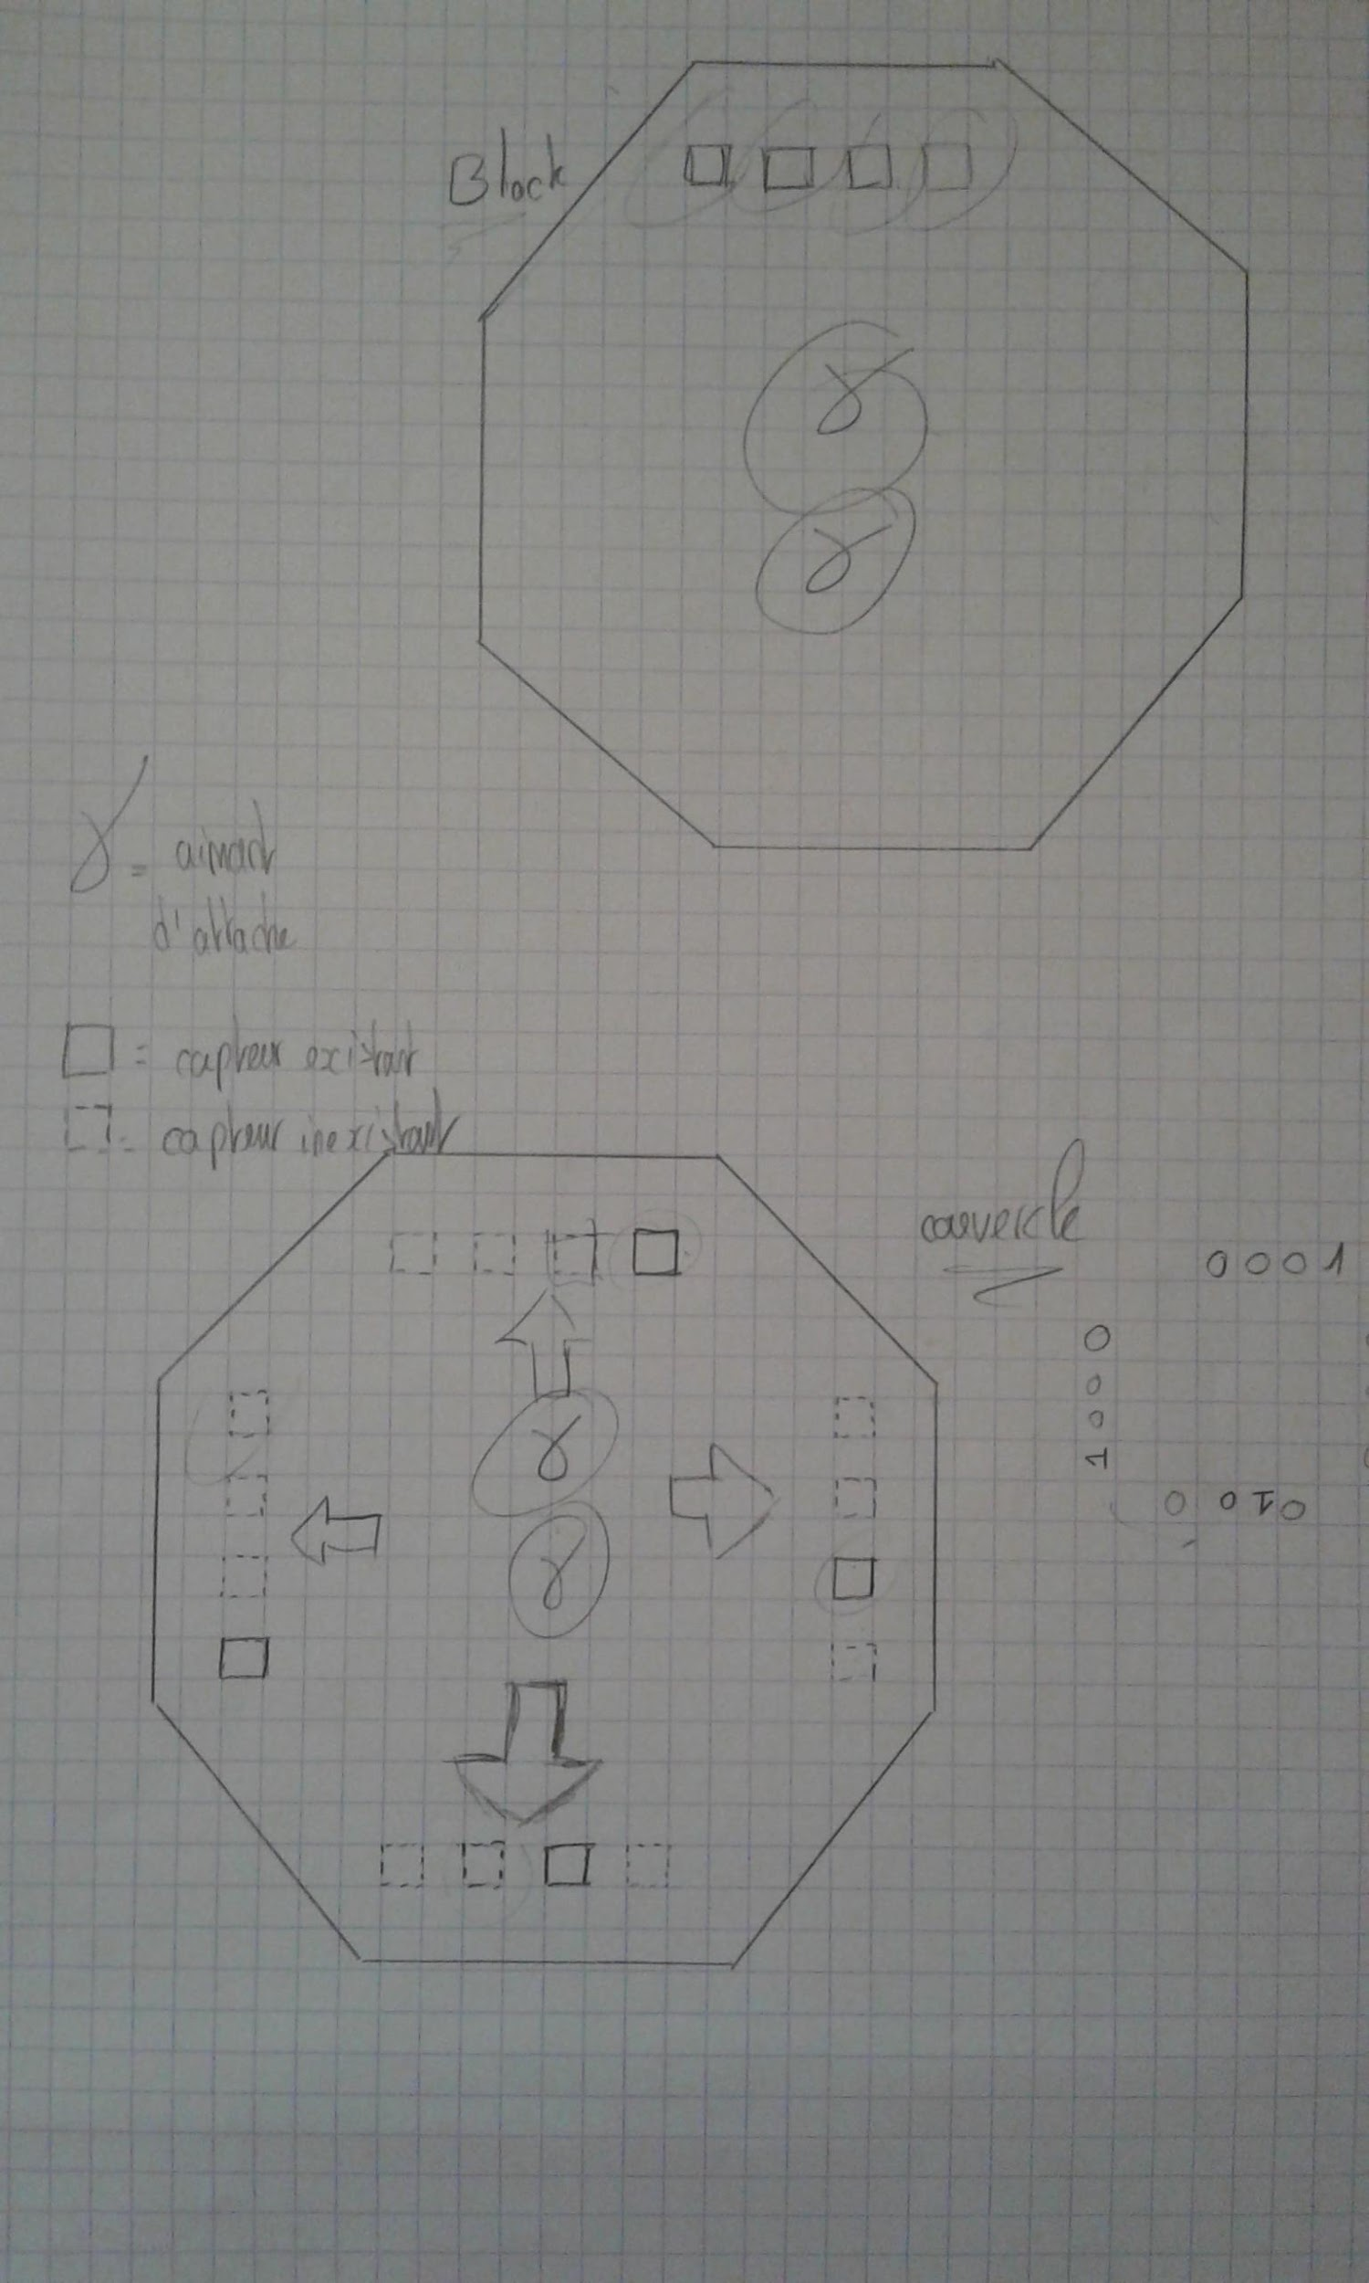
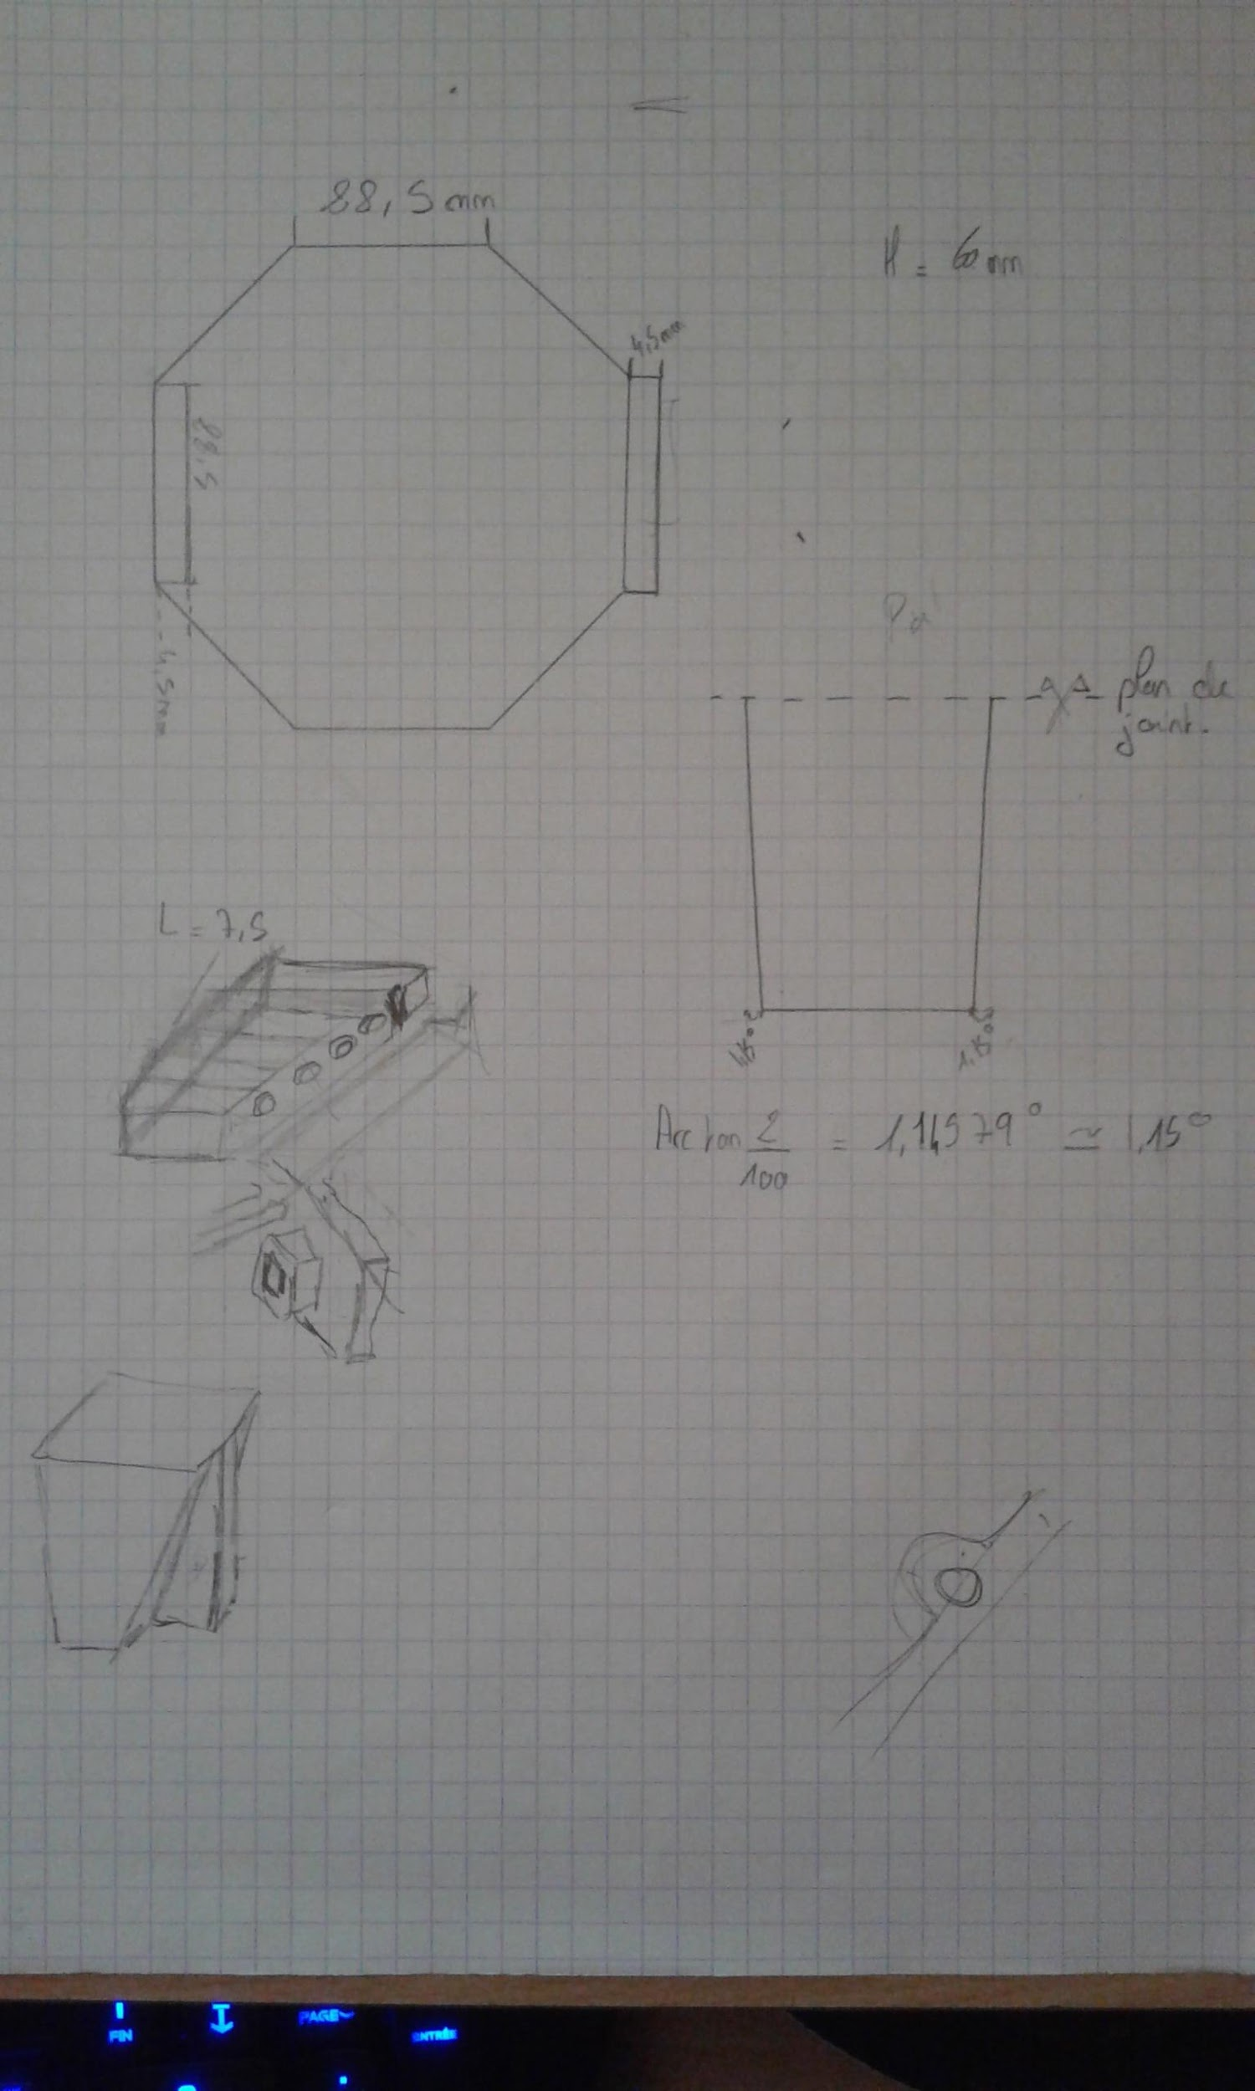
Conception – Blocs Programmes
Réalisation de schémas
Gestion de l'espace
Calculs de dépouille
Formes de détrompeurs

Slide 25
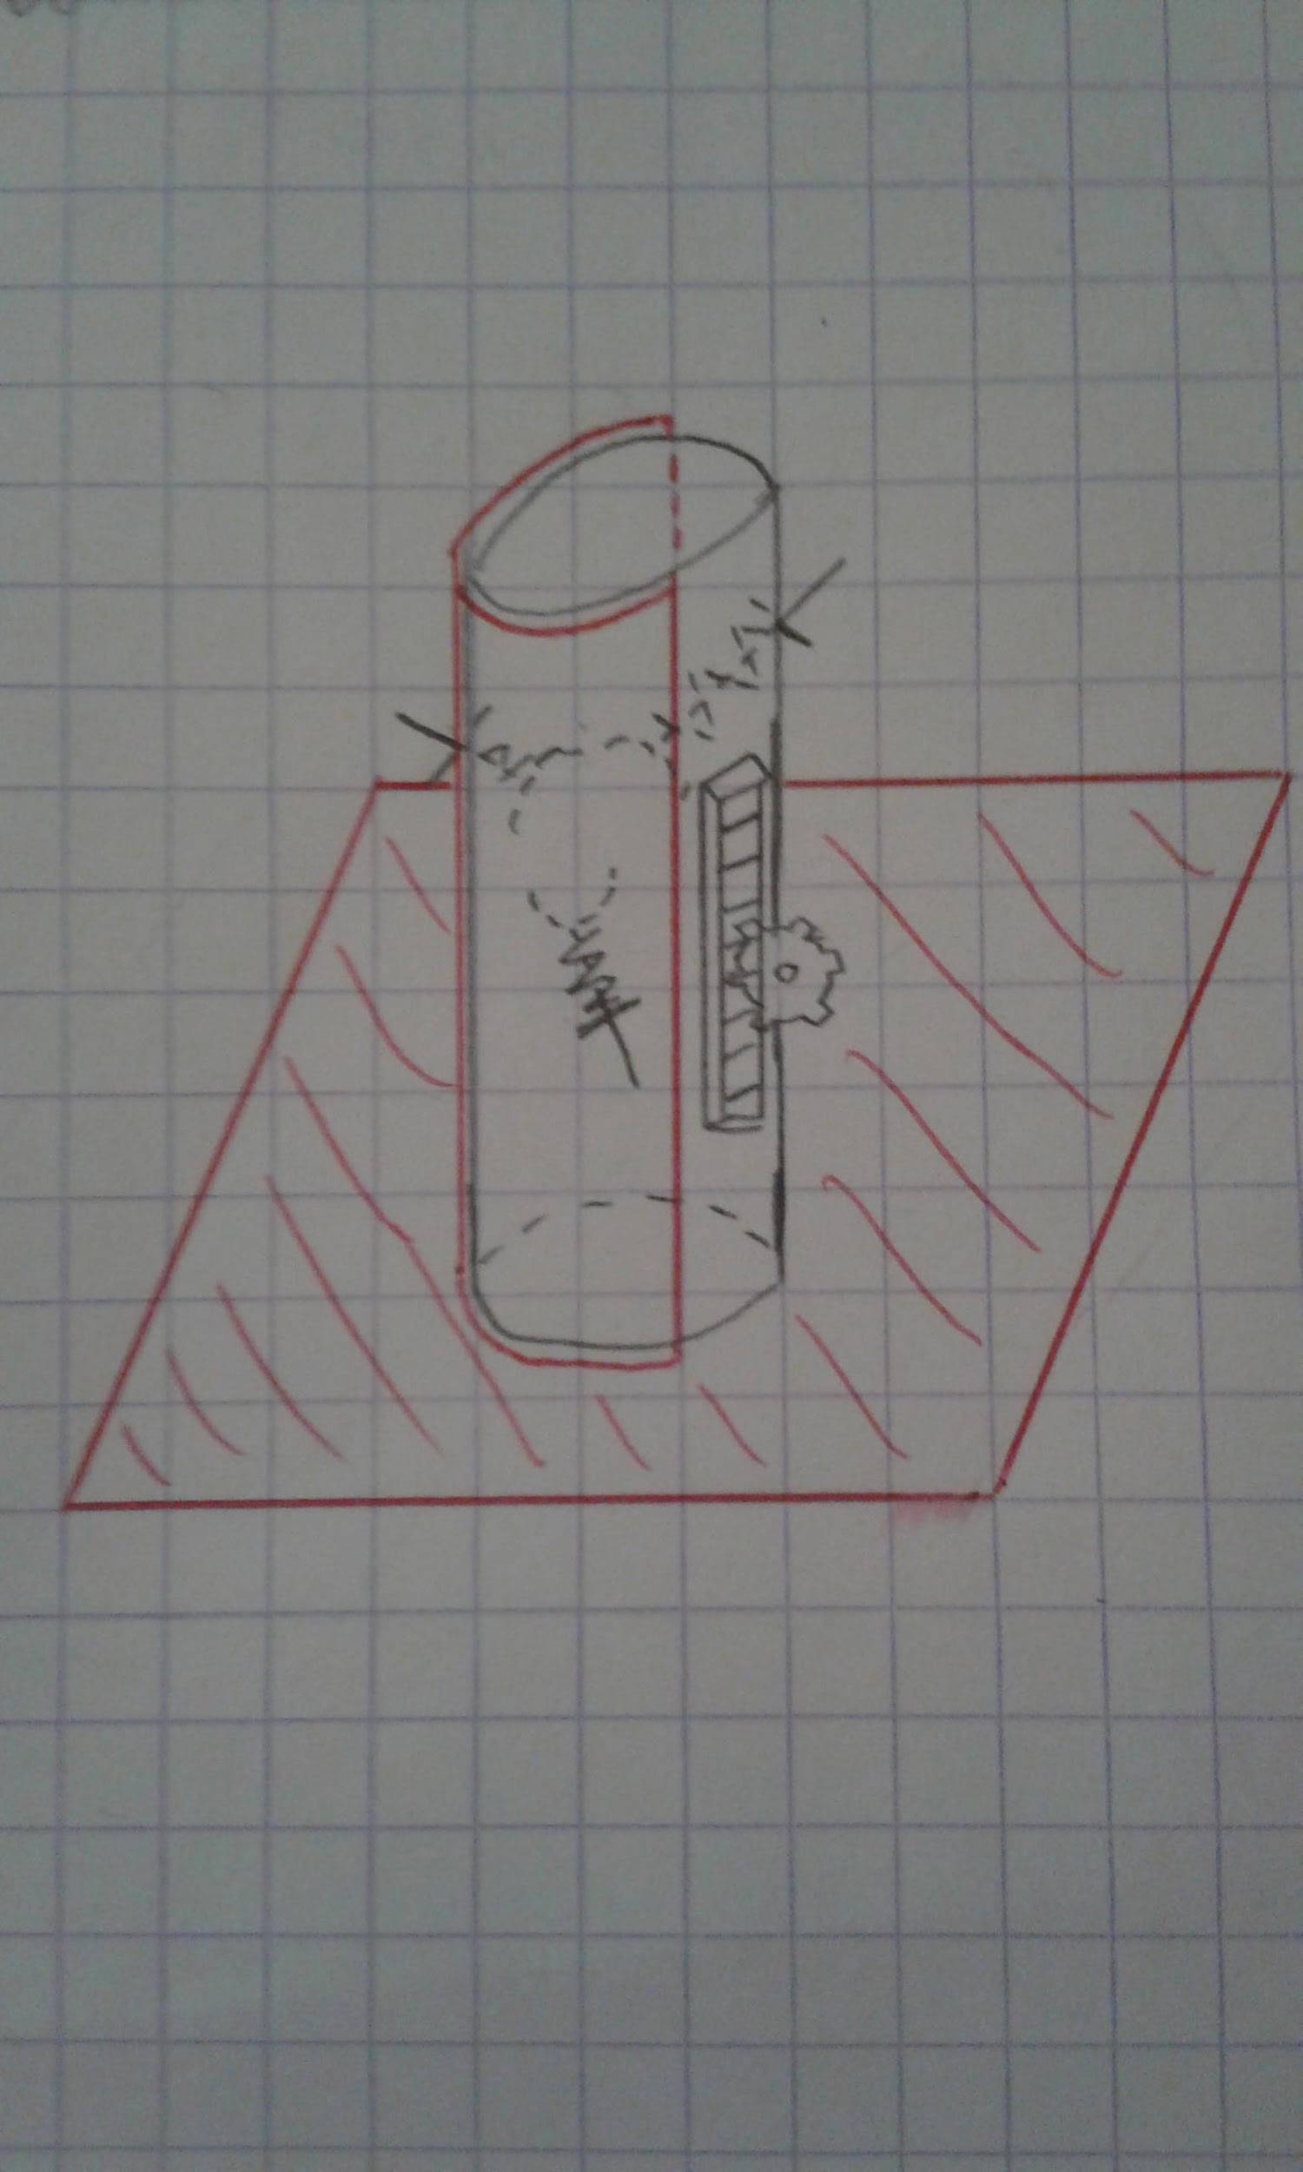
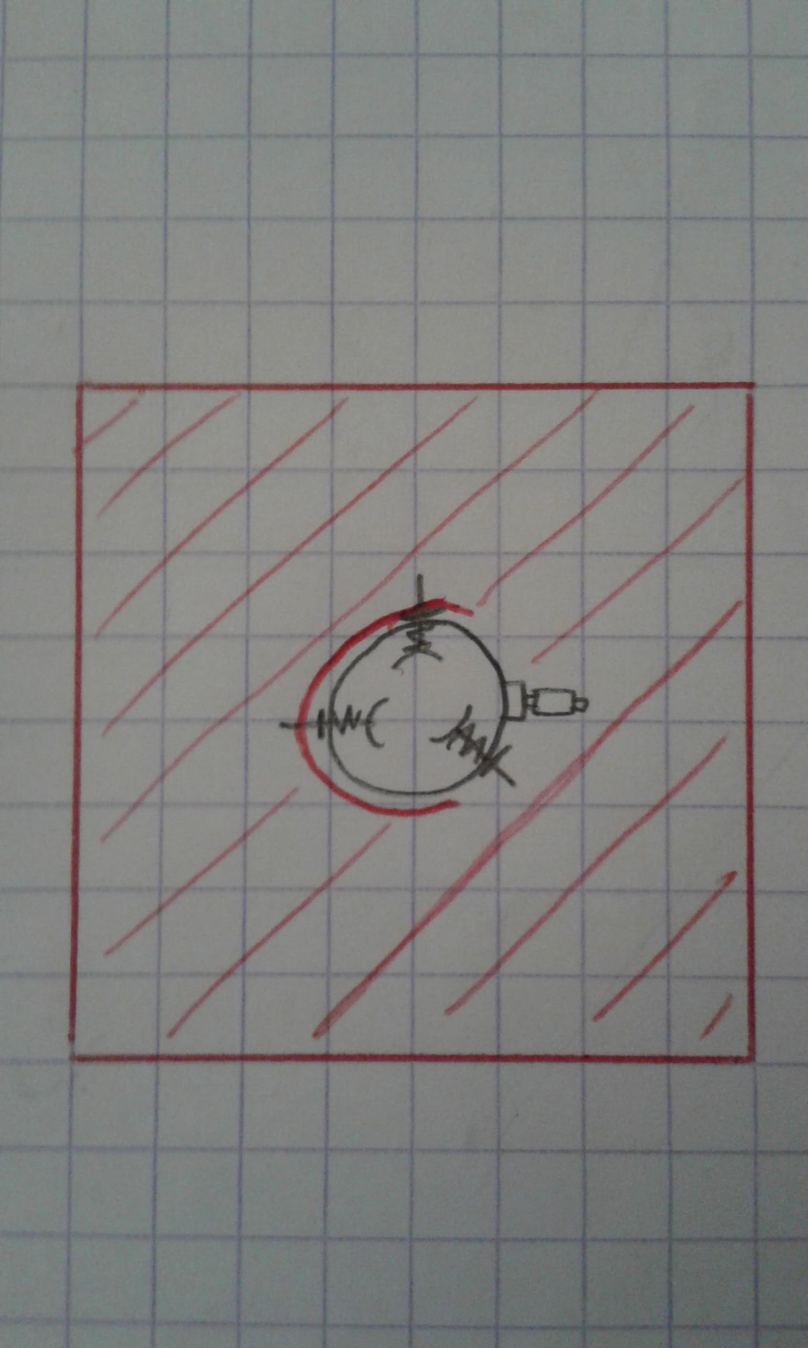
Conception – Stylo (maintien et déplacement)
Réalisation de schémas
Vue relief Vue dessus
Système d'amorces
à ressort
(maintenir et s'adapter au diamètre du stylo)
Système pignon/crémaillère
(lever/baisser le stylo)
Surface du châssis
du robot

Slide 26
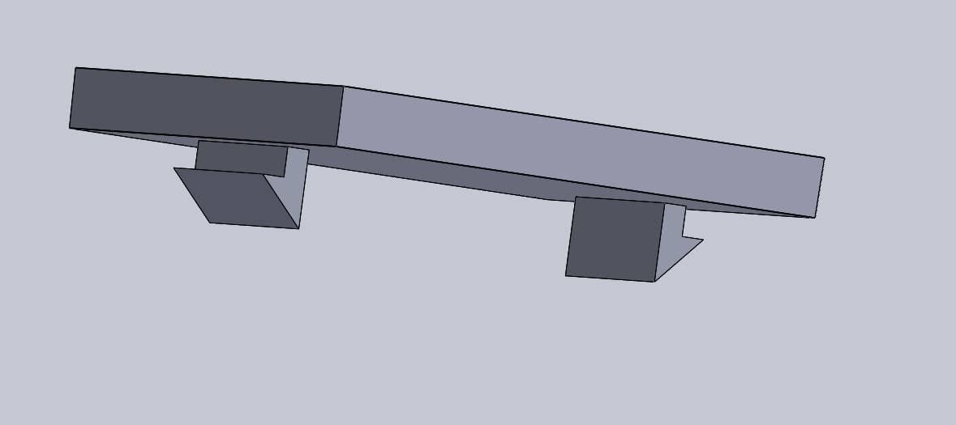
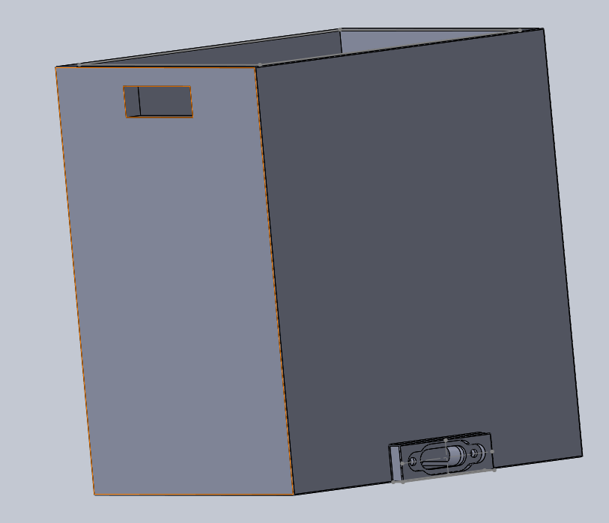
Conception Bloc maître

Slide 27
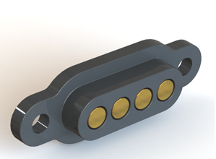
Connectique entre les blocs

